Slide 1
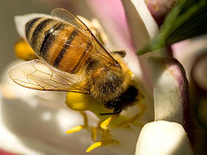
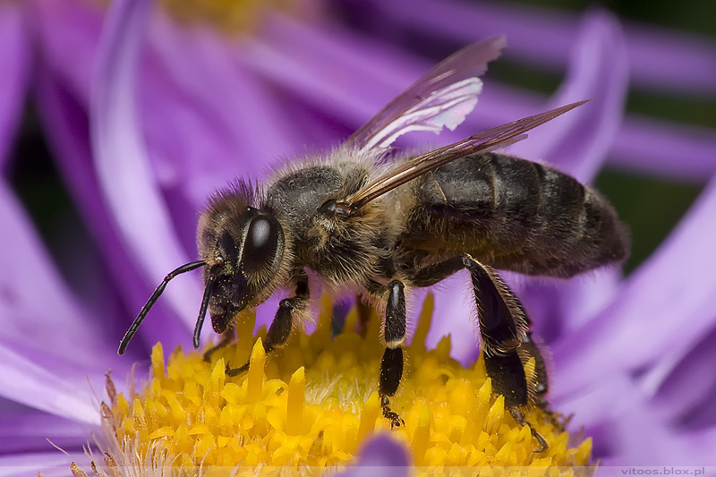
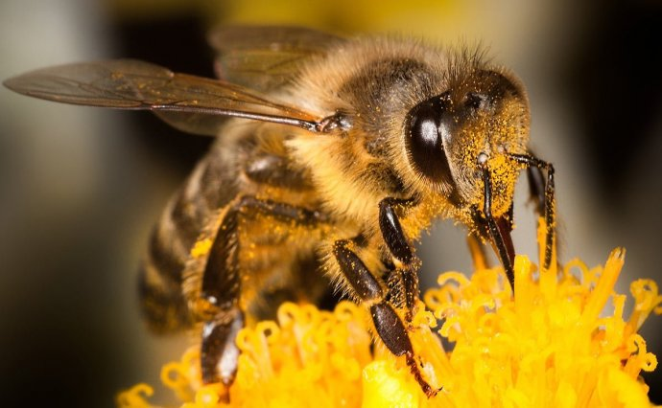
Honigbiene
Größe 5-15 mm (Spannweite)
Geschwindigkeit bis 30 km/h
Gewicht nicht bekannt
Lebensdauer etwa 6 Wochen
Ernährung Nektar, Pollen
Feinde,Vögel, Nager, Reptilien, Insekten
Lebensraum weltweit
Ordnung Echte Bienen
Familie Apinae
Unterfamilie Honigbienen
Wissenschaftl.

